Slide 1
ТАЙМЫР И ЕГО СЫНЫ
В ГОДЫ
ВЕЛИКОЙ ОТЕЧЕСТВЕННОЙ ВОЙНЫ

Slide 2
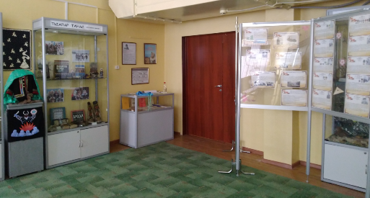
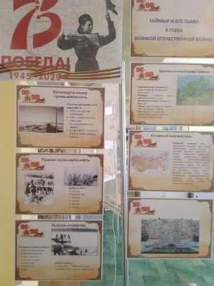
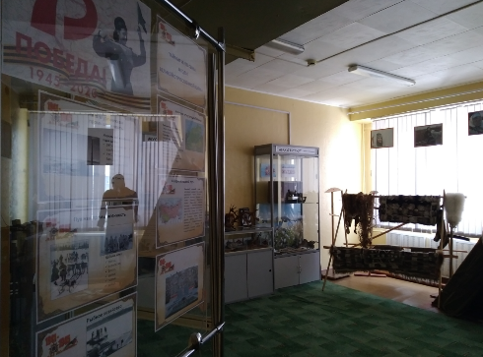

Slide 3
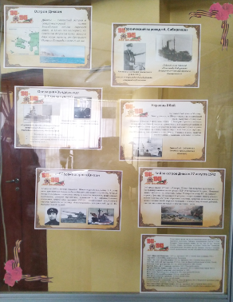
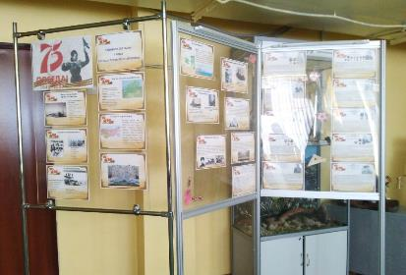
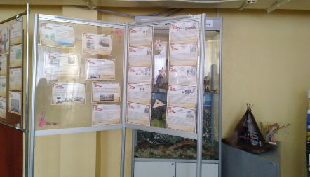

Slide 4
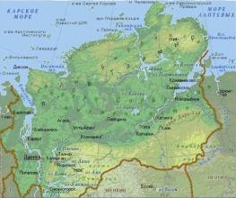
Кратко о полуострове Таймыр
Географическое положение: самая северная материковая часть суши.
Площадь: четыреста тысяч квадратных километров.
Омывается морями: Лаптевых и Карским.
Климат: один из самых холодных районов Крайнего Севера.
Население: пять коренных народностей: ненцы, долганы, нганасаны, эвенки, энцы.

Slide 5
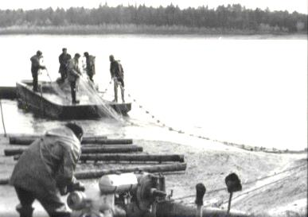
Рыбное хозяйство
Продукция рыбозаводов:
рыба охлажденная;
рыба мороженая;
рыба соленая;
рыба копченая;
рыбий жир;
спецпосол;
икра.
Добыча рыбы :
до войны - 1200 тонн в год;
в 1942 году - свыше 4000 тонн.

Slide 6
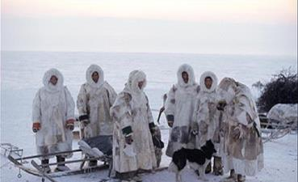
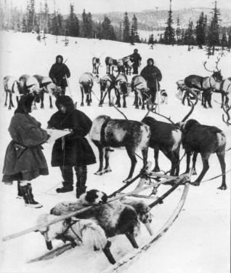
Пушная промышленность
Добыча меха:
песца;
горностая;
белки;
волка;
оленя;
зайца.

Slide 7
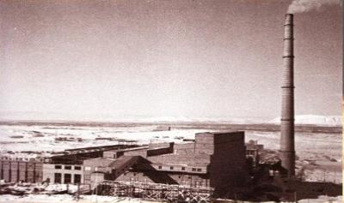
Металлургическая
промышленность
Норильский комбинат в годы войны:
1935 - основание комбината;
1941 - строительство большого металлургического завода;
апрель 1942 - получена первая тонна чистого никеля.

Slide 8
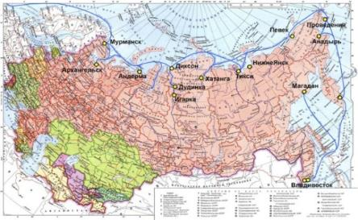
Северный морской путь
Северный морской путь — кратчайший морской путь между Европейской частью России и Дальним Востоком. Проходит по морям Северного Ледовитого океана (Баренцево, Карское, Лаптевых, Восточно-Сибирское, Чукотское) и частично Тихого океана (Берингово). Длина (от Карских ворот до бухты Провидения) — 5600 км. Основные порты: Игарка, Дудинка, Диксон, Тикси, Певек, Провидения. Продолжительность навигации 2—4 месяца (на отдельных участках дольше, с помощью ледоколов)

Slide 9
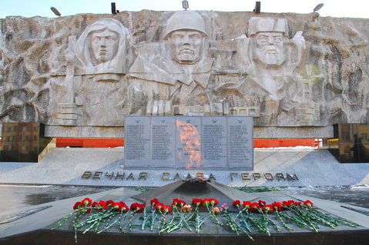

Slide 10
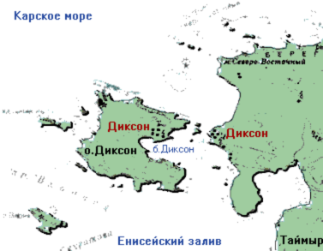
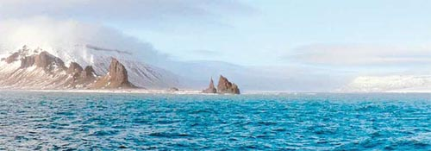
Остров Диксон
Ди́ксон — скалистый остров в северо-восточной части Енисейского залива Карского моря, в 1,5 км от материка, на Северном Морском пути, всего в двух часах полета от Северного Полюса. Площадь около 25 кв. км

Slide 11
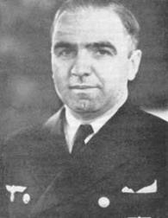
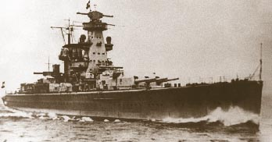
Операция «Вундерланд»
(«Страна чудес»)
Командир линкора «Адмирал Шеер», капитан 1 ранга Вильгельм Меендсен-Болькен
«Карманный» линкор «Адмирал Шеер» Вооружение: десятки орудий, торпедные аппараты, два самолета
Основные задачи операции:
разрушить полярные станции и порты СССР;
прервать движение конвоев союзников по Северному морскому пути.

Slide 12
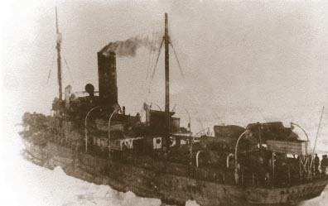
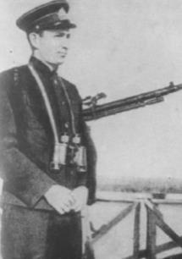
Героический пароход «А. Сибиряков»
Ледокольный пароход «Александр Сибиряков» Вооружение: четыре орудия и два пулемета
Качарава Анатолий Алексеевич (1910-1982),
капитан парохода «А.Сибиряков», старший лейтенант

Slide 13
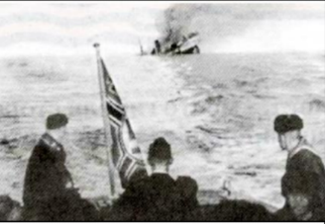
Неравный бой
Неравный бой длился 20 минут. Линкор «Адмирал Шеер» открыл артиллерийский огонь, выпустил 27 снарядов. Капитан парохода «Сибиряков» Анатолий Качарава приказал затопить сильно повреждённый пароход и уничтожить все секретные шифры и карты. Пароход ушел на дно, не спустив военно-морского флага и успев предупредить о гитлеровском пирате всю Западную Арктику. Из 104 человек, находившихся на его борту, 19 попали в плен, включая тяжелораненого капитана, остальные погибли.
Горящий «А. Сибиряков» (снимок с фашистского линкора)

Slide 14
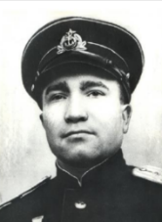
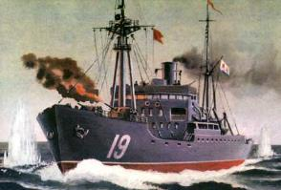
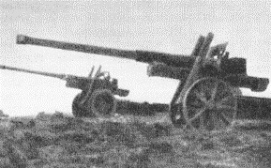
Оборона острова Диксон
27 августа 1942 г. линкор «Адмирал Шеер» подошёл к Диксону. Бой с ним вели: две полевые пушки-гаубицы батареи лейтенанта Корнякова, которые находились рядом с причалом, отряд народного ополчения, вооруженный винтовками, ручными пулеметами, гранатами и 37- миллиметровыми польскими трофейными пушками; СКР-19 - вооруженный ледокольный пароход «Дежнёв» и пароход «Революционер», вооруженный одной 45-миллиметровой пушкой.

Slide 15
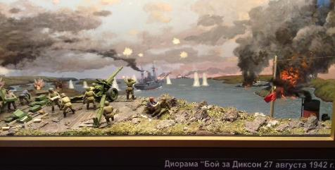
Бой за остров Диксон 27 августа 1942
Бой продолжался 1,5 часа. «Адмирал Шеер» был встречен яростным и скоординированным огнем орудий СКР-19 и береговой батареи. Немецкий линкор выпустил по советским судам 78 снарядов и еще 80 - по жилому городку Диксона. Не ожидавший упорного сопротивления линкор обошел вокруг острова, обстрелял береговые строения, повредив несколько жилых домов и здание штаба морских операций и покинул зону боевых действий, так и не выполнив ни одной из поставленных задач.

Slide 16
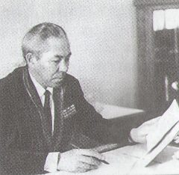
ПОРОТОВ
КОНСТАНТИН ЛУКЬЯНОВИЧ
ДОЛГАНИН
ушел на фронт добровольцем в августе 1943 года
После окончания Новосибирского артиллерийского училища, младший сержант, наводчик противотанкового орудия Константин Лукьянович Поротов направляется на формирование в Витебскую область в 3-й гвардейский Сталинградский механизированный корпус 9-й гвардейской мотомеханизированной бригады.
Боевое крещение Константина Поротова состоялось 22 июня 1944 года. При освобождении города Шауляй (27 июля 1944 года) орудийный расчет Поротова, охраняя главную шоссейную дорогу, уничтожил два средних танка немцев. 1 августа 1944 года на подступах к городу Митава им были уничтожены вражьи танки «тигр» и самоходные орудия «фердинанд». Демобилизовался Константин Лукьянович в декабре 1945 года. Награжден орденом Красной Звезды, ордено Славы III степени.
Вернувшись домой в мирное время, занимал должность председателя Хатангского райисполкома, заместителя председателя окрисполкома. Везде он отдавал все силы развитию родного Таймыра, улучшению жизни народностей Севера.

Slide 17
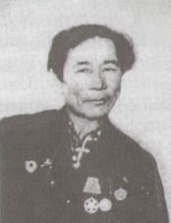
ЯДНЕ
НИКОЛАЙ ПЕТРОВИЧ
НЕНЕЦ
ушел на фронт добровольцем в
1941 году
Поначалу Николай Петрович попал на Калининский фронт. При освобождении города Невель в 1943 году шел жаркий бой. Под огнем врага Николай вынес нескольких раненых бойцов с поля боя, а немецкая пулеметная точка была уничтожена прямой наводкой из артиллерийского орудия. В 1944 году во время переправы через реку Бук завязалось жестокое сражение в котором Николай Ядне получил серьезное ранение. После выздоровления был зачислен в 23-ю гвардейскую дивизию.
Из воспоминаний Н.П. Ядне: «Шли на Берлин. Форсировали Одер. Бились за каждый клочок земли…Стреляют слева, справа. В воздухе наши самолеты летят. Пушки палят, в воздухе гром и свист пуль… Так с боями вышли к Берлину.» Награжден орденами Славы III степени, Красной Звезды, медалями «За отвагу», «За боевые заслуги», «За взятие Варшавы», «За взятие Берлина», «За победу над Германией».
Николай Петрович Ядне вернулся на Таймыр в 1945 году. В мирное время возглавлял колхоз «Новая жизнь».

Slide 18
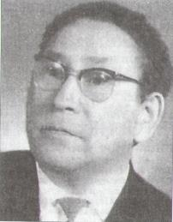
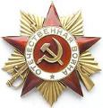
ПОПОВ
ГРИГОРИЙ РОМАНОВИЧ
ДОЛГАНИН
ушел на фронт добровольцем в
1941 году
В номере газеты «Советский Таймыр» от 11 апреля 1942 года сообщалось: «Отступая из одного населенного пункта, немцы успели вывезти 14 орудий, чтобы их взорвать. Младший командир Григорий Попов решил во что бы то ни стало захватить неприятельские орудия. В короткой, но жестокой штыковой схватке было уничтожено несколько десятков гитлеровцев».
В составе войск 21-й армии 1-го Украинского фронта Григорий Попов вместе со всеми шагал к заветному рубежу – Берлину. Только в ноябре 1945 года Григорий Романович возвратился в Ленинград. Награжден орденами Отечественной войны I степени, Красной Звезды, медалями «За отвагу», «За оборону Ленинграда»
В 1953 году Григорий Романович Попов успешно защитил диссертацию, стал кандидатом географических наук, первым ученым долганского народа. Везде, где бы и на каком посту не находился, он никогда не забывал о своих корнях и о своих земляках.

Slide 19
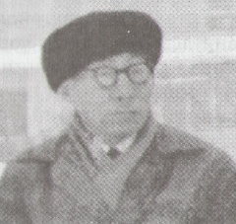
РЯБОВ
АФАНАСИЙ ДМИТРИЕВИЧ
ДОЛГАНИН
ушел на фронт добровольцем в
1944 году
Участник Великой Отечественной войны Афанасий Рябов рассказывал: «В Румынии я впервые участвовал в бою. Конечно, страшно было, ведь никто не хочет умирать. Свое состояние старались скрыть друг от друга: шутили между собой, смеялись, острили. Но в каждом бою мы набирались воинского опыта, постепенно привыкли к свисту пуль, разрыву снарядов и мин».
С разведвзводом Афанасий Дмитриевич прошел Венгрию, освобождал город Будапешт. Долгожданный День Победы А.Д. Рябов встретил в Чехословакии.
После окончания войны путь солдата лежал обратно через Польшу на Украину, потом на Кубань, а оттуда в Тегеран. Из Тегерана перебросили в Азербайджан, затем в Тбилиси, а оттуда в Москву. До 16 мая 1949 года солдат Великой Отечественной войны Афанасий Рябов продолжал служить, помогая другим народам укреплять мир на Земле.

Slide 20
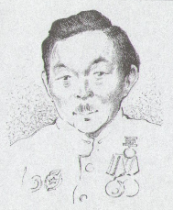
СТОЛЫПИН
ИОНИСИМ КОНСТАНТИНОВИЧ
ДОЛГАНИН
ушел на фронт добровольцем в 1942 году
Летом 1942 года Ионисим Константинович из Аваамского района вместе со своими земляками на пароходе «Мария Ульянова» отправился на фронт. После прибытия в Красноярск начались напряженные дни учебы, таймырцы осваивали военную технику. Став телефонистом 406-го гвардейского минометного дивизиона Сталинградского фронта Ионисим оказался на передовой. С бабиной телефонного шнура, под шквальным вражеским огнем устанавливал связь с командованием. В этой круговерти только одна мысль не покидала его: «Отстоять Сталинград!». С июня 1943 года по май 1945 года сражался на втором Белорусском фронте. За участие в боях награжден медалями «За отвагу», «За оборону Сталинграда», «За победу над Германией».
Отважный лыжник и воин по окончании войны вернулся на родной Таймыр. До конца жизни занимался своим любимым делом – работал охотником и рыбаком.

Slide 21
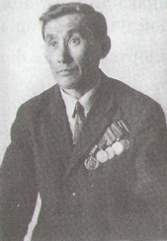
ЕРЕМИН
МИХАИЛ СТЕПАНОВИЧ
ДОЛГАНИН
ушел на фронт добровольцем в
августе 1943 года
Михаил Степанович попал на Белорусский фронт, в 6-ю воздушную армию. Он – подносчик четвертого орудийного номера зенитной установки на знал усталости. Шли упорные бои, наступление набирало силу, и немцы откатывались на запад, оставляя за собой руины городов, сел, пожарища. Михаил Степанович Принимал участие в боях на Украина в Винницкой области. Освобождал Польшу, получил грамоту «За вечную дружбу народов СССР и Польши». Сражался за освобождение Западной Пруссии, Кенигсберга.
После Победы Михаил оставался в Германии. Потом 6-ю воздушную армию перебросили на территорию Польши. Советские солдаты продолжали обезвреживать остатки банд, которые укрывались в лесах.
В марте 1946 года Михаил Степанович возвратился домой, в Кресты Таймырские, где жила его одинокая мать. С радостью бывший солдат включился в активную мирную жизнь. Работал председателем Катырыкского сельского Совета и всегда пользовался огромным авторитетом среди тружеников села.

Slide 22
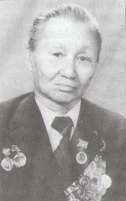
МИХАЙЛОВ
ХРИСТОФОР СЕМЕНОВИЧ
ДОЛГАНИН
ушел на фронт добровольцем в
октябре 1941 года
Получив специальность телефониста-разведчика вместе с другими бойцами попал на передовую в расположение 2-го Украинского фронта. Теперь Христофор Михайлов был связным 53-й механизированной бригады 29-й гвардейской танковой дивизии. 1943 год – Орловско-Курская дуга. В деревне Прохоровка, в 30-ти километрах от Белгорода, в огненном кольце вместе с товарищами оказался сын таймырской тундры. Его боевой путь проходил через города Белгород, Харьков, Полтаву, Кременчуг, через всю Украину. В одном из боев был тяжело ранен. Домой фронтовик возвращался на костылях.
Война еще продолжалась, а Христофору Семеновичу предстояло приложить свои способности на трудовом фронте. Работал председателем Авамского райисполкома, председателем исполкома Таймырского окружного Совета. В годы работы в партийных и советских органах был награжден двумя орденами Трудового Красного Знамени.

Slide 23
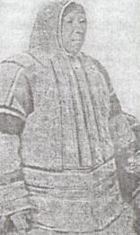
ТУРДАГИН
МУРУ
НГАНАСАНИН
ушел на фронт добровольцем в
1942 году
Пройдя предварительную подготовку в городах Красноярске и Новосибирске Муру был отправлен на Калининский фронт. Когда пули свистели над головой прокладывал телефонный кабель. Однажды вынес на себе с поля боя тяжело раненого командира. А в одном из боев был ранен сам. После выздоровления Муру оказался на Сталинградском фронте. За храбрость и находчивость в боях с фашистами его наградили медалями «За отвагу», «За оборону Сталинграда».
Вернулся Муру с фронта живой. Он рвался в родную тундру заняться привычным с детства делом: пасти колхозных оленей, охотиться, рыбачить. Встречаясь со школьниками и со своими земляками, Муру рассказывал: «Должен сказать, что нганасаны и долганы, как и все советские воины, доказали, что умеют не только трудиться, но и воевать». И Муру чувствовал, что он не зря живет на земле, что он нужен людям и гордился тем, что в победе над гитлеровской Германией участвовал и он, представитель маленькой народности.

Slide 24
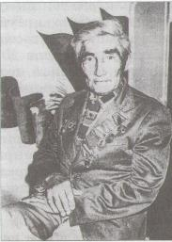
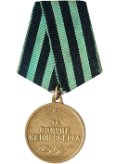
ПОРОТОВ
ЛЕОНИД НИКОЛАЕВИЧ
ДОЛГАНИН
ушел на фронт в
1941 году
В начале Великой Отечественной Леонида Николаевича вместе с другими бойцами отправили в город Моршанск. Там он и попал в первое сражение. Потом участвовал в боях за Кенигсберг, получил медаль «За взятие Кенигсберга». Боевой путь продолжился на 3-м Украинском фронте в саперном батальоне, затем в батальоне по строительству мостов. О переправе через Дон Леонид Николаевич вспоминает: «Ранним утром началось историческое наступление. Прожекторы осветили противоположный берег реки. Немцы были ослеплены. Масса лодок, плотов с солдатами и офицерами, военным снаряжением начали переправляться на ту сторону реки. Раздалась орудийная канонада. Кругом ослепительный свет, оглушительная стрельба, столбы воды от разрывов снарядов. Пожалуй, это можно только сравнить с «концом света».
Леонида Николаевича давно уже нет в живых, но жители поселка Хета помнят своего знаменитого земляка, благодарны ему не только за то, что он защищал Родину, но и за тот вклад, который он внес в развитие своего поселка.

Slide 25
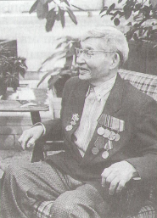
ЧУПРИН
ВАСИЛИЙ ДАНИЛОВИЧ
ДОЛГАНИН
ушел на фронт добровольцем
в 1941 году
В грозном 1941 году Василию, как и всем новобранцам, предстояло пройти долгий путь до передовой. Сначала его обучали азам военной науки, затем распределили в части действующей армии. Василий попал на Брянский фронт, участвовал во многих боях, освобождая российские села и города. Во время коротких передышек между боями Василий лежал в окопе и вспоминал о жизни в тундре. Шел 1943 год…Летом в одном из боев под Бобруйском он был ранен осколком снаряда. Рана была тяжелая. Но Чуприн не покинул поле боя. Находясь в госпитале Василий Чуприн надеялся попасть на передовую, но от врачей узнал, что придется ему собираться домой, на родной Таймыр.
Путь на родину был далекий и трудный. Война еще продолжалась, а в родной Волочанке Василий Данилович работал председателем районного Осоавиахима и готовил новобранцев для фронта.

Slide 26
В настоящее время так же установлены имена представителей коренного населения Таймыра, принимавших участие в боях Великой Отечественной войны, но это еще не все. Низкий поклон, людям, погибшим за родное Отечество! Имеющим дополнительные сведения просим принять участие в поисках людей, принимавших участие в Великой Отечественной войне.
Бетту Николай Иванович, 1917 г.р., призван в 1943 г. Погиб в бою 21 января 1944 г.
Бархатов Савелий Иванович воевал, был ранен.
Бетту (Битту) Семен Иванович,1922 г.р., призван в 1942 г. Погиб в бою в 1943 г.
Елогирь Николай Григорьевич, 1919 г.р., ушел на фронт добровольцем в 1944 г. Погиб.
Елогирь Иван Григорьевич,1921 г.р., ушел на фронт в 1944 г. Погиб.
Еремин Николай Степанович призван в 1942 г. Пропал без вести.
Жарков Никита Афанасьевич, 1922 г.р., призван в 1942 г. Погиб в бою 9 июня 1944 г.
Катыгин Ануфрий Андреевич ушел на фронт в 1942 г.
Комсумяку Чунанчар ушел на фронт в 1942 году. пропал без вести.
Михайлов Дмитрий Иванович, 1920 г.р., погиб в бою.
Михайлов Алексей Сергеевич, 1914 г.р., погиб в бою.
Попов Прокопий Е. воевал, погиб от ран.
Сахатин Михаил Алексеевич, 1922 г.р., ушел на фронт в 1942 г. Награжден орденами Славы II и III степеней, медалью «За отвагу». Умер в 1957 г.
Уксусников Виталий Николаевич, 1925 г.р., призван в 1943 г. Погиб в бою в 1944 г.
Уксусников Иван Николаевич, 1912 г.р., призван в 1942 г. Погиб в бою в декабре 1942 г.

